Slide 1
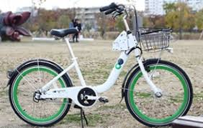

Python for Data Analysis Seoul Bike Prediction
Theo Zangato
Youssef Zemali
IBO 5

Slide 2
OBJECTIFS
- Prédire le nombre de vélos loués à Séoul pour un jour et une heure donnée
Problème de régression
Différentes étapes :
Présentation des données
Analyse des données
Features Engineering
Modèle de prédiction
Résultats
Déploiement du modèle

Slide 3
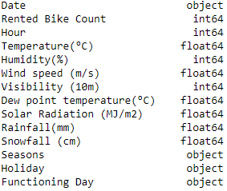
1. PRÉSENTATION DES DONÉES
01
02
FEATURES
TARGET
La donnée que l’on souhaite prédire : le nombre de location de vélos ici qui est une variable quantitative
Les données d’entrée de notre modèle qui nous permettent de prédire la Target
Dimensions: 8760 lignes , 14 colonnes
Features: 12 variables quantitatives / 1 variable qualitatif

Slide 4
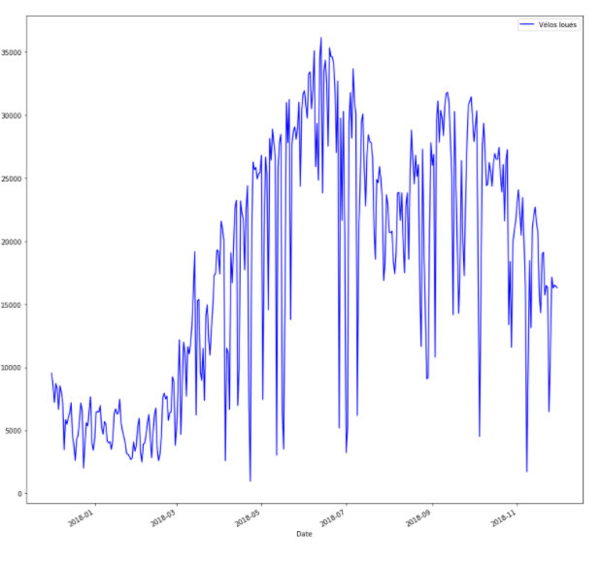
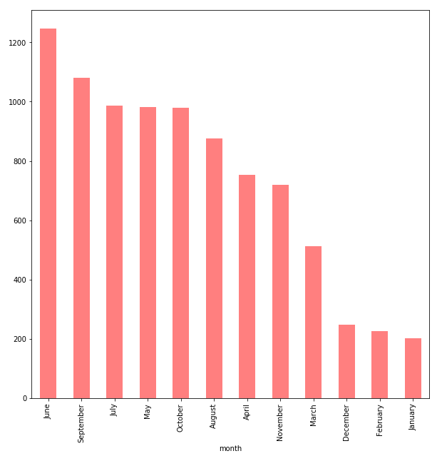
2. ANALYSE DES DONNÉES
Location en fonction de la date: Par mois :
Graphiques complémentaires: les locations sont élevés durant les mois de Mai-Juin-Juillet-Septembre et chutent petit à petit en s’éloignant de ces mois.

Slide 5
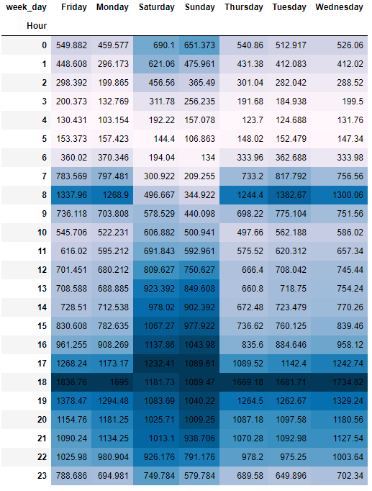
2. ANALYSE DES DONNÉES
Location de vélo moyenne selon l’heure et le jour de la semaine :
On peut voir des pics réguliers à 8h et 18h tout au long de la semaine sauf le samedi et dimanche
Le week-end , les locations sont plus élevés l’après-midi, entre 12 et 18h
Mis en évidence des habitudes quotidiennes des Séoulites concernant la location de vélo

Slide 6
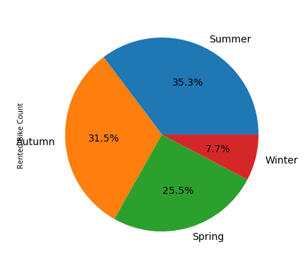
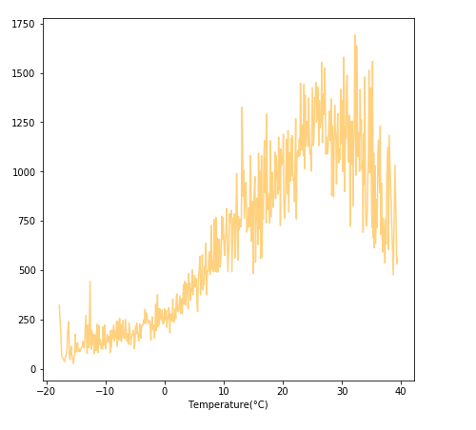
2. ANALYSE DES DONNÉES
Pourcentage de location selon la saison: Selon la température :
Les locations augmentent quand les températures sont douces, c’est-à-dire entre 20 et 30°C. Ceci est confirmé par le camembert sur le pourcentage des locations selon la saison: l’hiver montre une baisse significatif du pourcentage de location de vélo.

Slide 7
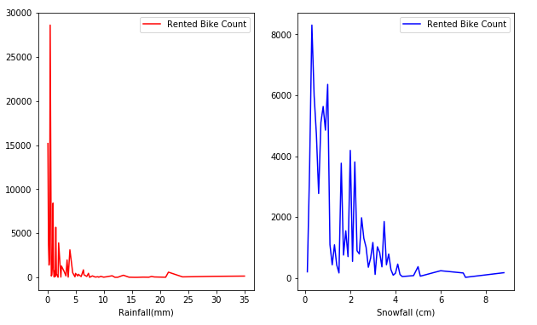
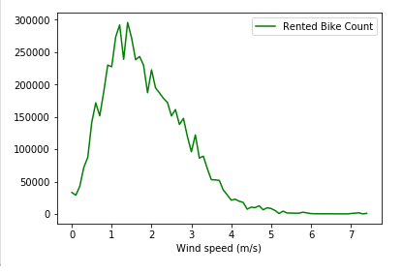
2. ANALYSE DES DONNÉES
Location de vélo en fonction de différentes conditions climatique:
On voit que pour ces 3 premiers graphiques, la location de vélos décroît fortement en cas de fortes pluies, chutes de neiges ou de vents importants. La météo sera sans doute un feature important pour notre modèle. Afin de voir d’autres analyses graphiques, merci de consulter le fichier Project.ipynb.

Slide 8
3. FEATURES ENGINEERING
Suppression des lignes dont le feature « Functionning Day » est égal à « No » : ce feature signifie que la location de vélo ne fonctionnait pas un jour donné donc pas de location par définition
Suppression de la colonne « Functionning Day » dans le même temps
Feature Date : transformation du feature Date en 4 features qui sont Jour, Mois, Année , Jour de la semaine
Suppression de la colonne « Date» dans le même temps
One Hot Encoding du feature « Season » qui devient donc 4 features différent : Autumn, Winter, Spring et Summer
Suppression de la colonne « Season» dans le même temps

Slide 9

3. FEATURES ENGINEERING
Création de 2 datasets avant la prédiction du modèle :
1er dataset : features « Mois » et « Jour de la semaine » Label Encoder
2ème dataset : features « Mois » et « Jour de la semaine » One Hot Encoder
Normalisation des features suivant : ‘Temperature','Humidity','Windspeed','Visibility','DewPointTemperature','SolarRadiation','Rainfall','Snowfall’
MinMaxScaler :

Slide 10
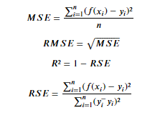
4. MODÈLE DE PRÉDICTION
Modèle de régression :
LinearRegression
RandomForestRegressor (Fine tuned with GridSearch)
GradientBoostingRegressor (Fine tuned with GridSearch)
XGBRegressor (Fine tuned with GridSearch)
Fonctions d’évaluations :

Slide 11
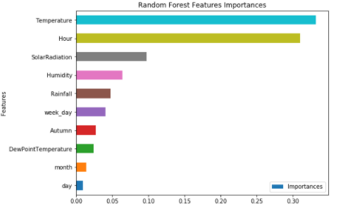
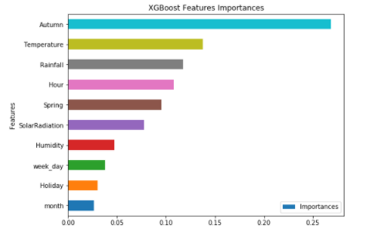
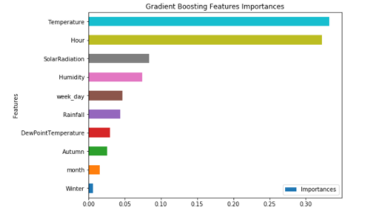
5. RÉSULTATS
Features d’importances :
Les 3 modèles ont dans l’ensemble les mêmes features d’importance notamment la température, l’heure et la pluie.

Slide 12
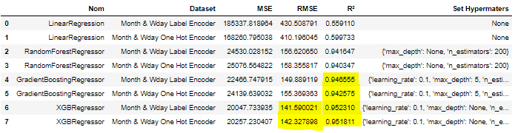
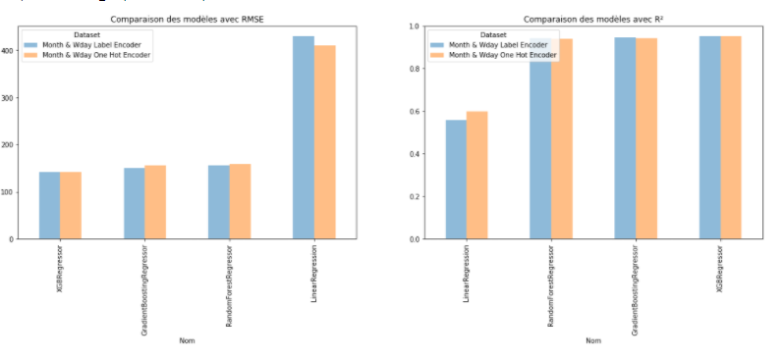
5. RESULTATS
Settings des modèles et comparaison des modèles :
On peut voir que les algorithmes utilisant des arbres de décisions (RandomForestRegressor, GradientBoostingRegressor, XGBRegressor) sont très performant dans notre cas.
Meilleur modèle : XGBoost Regressor
R²=0,952310 (variance très bien expliqué)
RMSE=141,59
Ceux sont des résultats plutôt satisfaisant !

Slide 13
6. DÉPLOIMENT DU MODÈLE
Enregistrement du modèle, de l’encodeur et du normaliser sous forme de fichier Pickle
Implémentation d’une API Rest Django
Création du modèle
Pré-Processing pour les nouvelles entrées pour rester en adéquation avec le modèle
Utilisation de Postman Agent pour interroger notre API et vérifier son bon fonctionnement

Slide 14
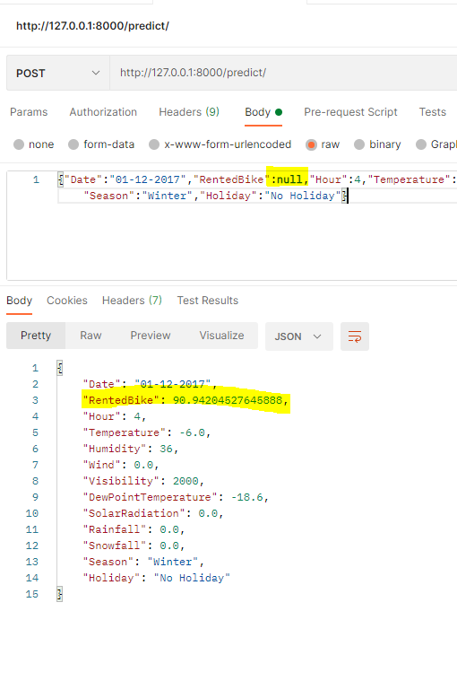
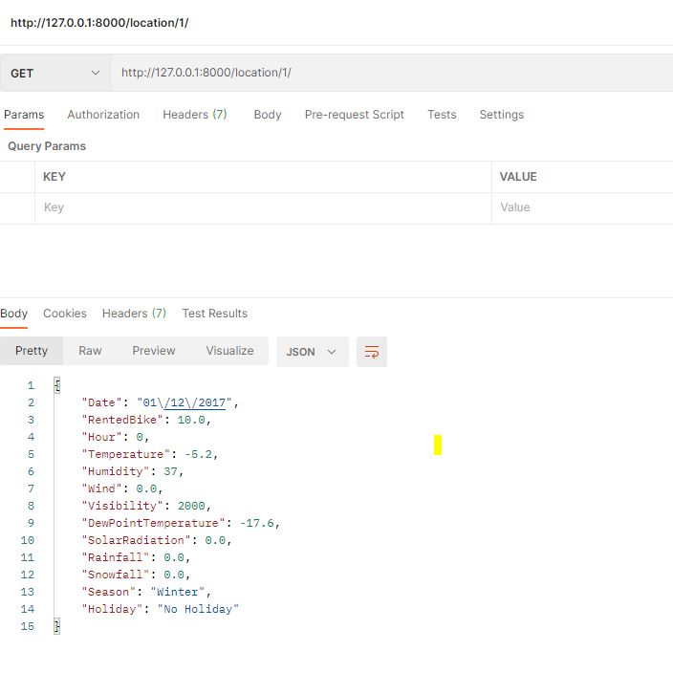
6. DÉPLOIMENT DU MODÈLE
GET : POST :

Slide 15
Thank You
To see more about this project, please look at this file Project.ipynb

